Slide 1
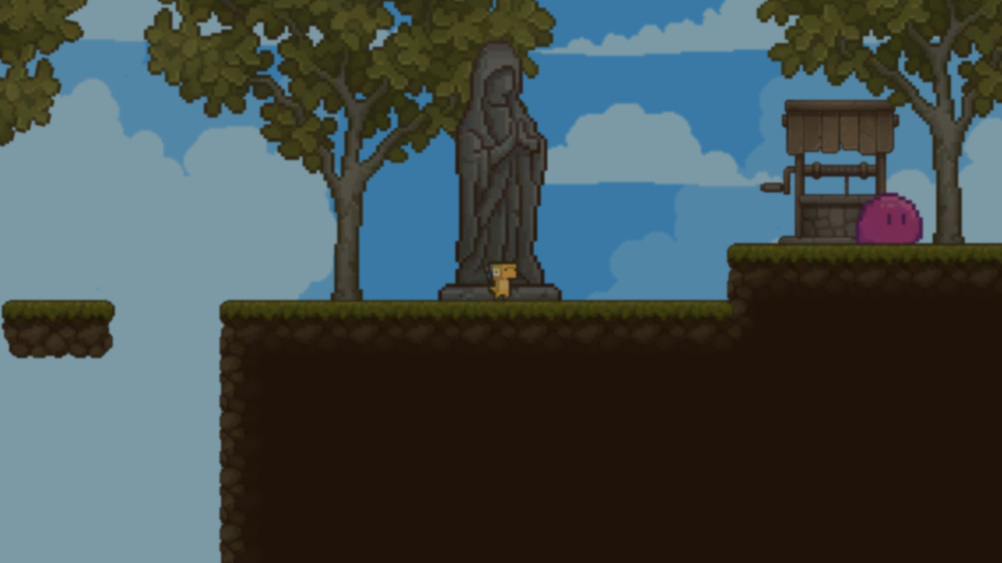
Презентация игры "Under the Ground"​
Министерство образования и науки Республики Башкортостан
Государственное бюджетное профессиональное образовательное учреждение
Уфимский колледж статистики, информатики и вычислительной техники
Студенты 19П-1: Р. Алеев, В. Чеботарёв, М. Сайфутдинов
Преподаватель: Р. Каримова

Slide 2
Цели и задачи работы
1
Целью совместного проекта является разработка 2D-Платформера на движке «Unity Engine».
Для достижения поставленной цели необходимо решить следующие задачи:
изучить предметную область;
нарисовать графику;
спроектировать логику персонажа и передвигающихся объектов;
построить уровни и протестировать игру.

Slide 3

Введение
2
Данная двумерная игра жанра платформер с элементами головоломок, в которой задачей игрока является прохождение через различные препятствия.
Препятствия могут проверять игрока как на ловкость и скорость реакции, так и на сообразительность и память. Игрок будет иметь несколько попыток на прохождение препятствий. В случае утраты попытки, игрок перемещается в последнюю безопасную точку сохранения, откуда ему будет предоставлена повторная возможность преодолеть препятствия. При утрате всех попыток, игра будет завершена, из-за чего игроку придётся начинать игру с самого начала уровня.
На старте игры игрок сможет пройти обучение, в котором познакомится с основными механиками и правилами игры.

Slide 4
Входная и выходная информация
3
Входной информацией является нажатие клавиш на клавиатуре и кнопок мыши.
В процессе игры выходной информацией будет являться изображение, звук, отрисовка уровня и итоговый результат игры.

Slide 5



В чём плюсы данного проекта для конечного пользователя
4
Быстрый способ избавиться от стресса
Весёлое время провождение
Развитие критического мышления и скорости реакции
Привыкание преодоления труднодостижимых целей

Slide 6

Минимальные требования
5
OC: 64-разрядная Windows® 10 (с последним обновлением)
Процессор: Intel® Core™ i3-6100 / Core™ i5-2500K или AMD Ryzen™ 3 1200
Оперативная память: 4 GB ОЗУ
Видеокарта: NVIDIA® GeForce® GTX 610
Место на диске: 1 GB

Slide 7
Требования к разработке
6
В состав технических средств должен входить персональный компьютер, монитор, мышь.
Игровой продукт должен обладать следующими требованиями:
понятность интерфейса;
хороший уровень оптимизации;
понятливое управление.

Slide 8
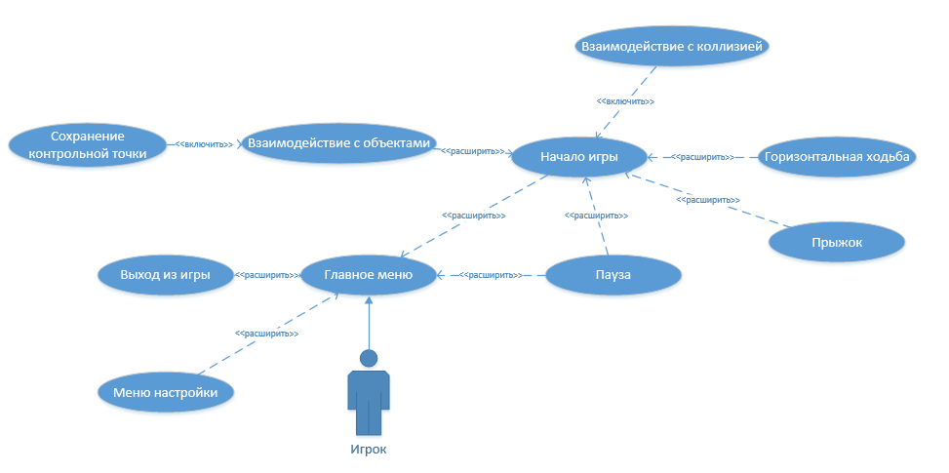
Диаграмма прецедентов
Визуализация процессов в программе.

Slide 9
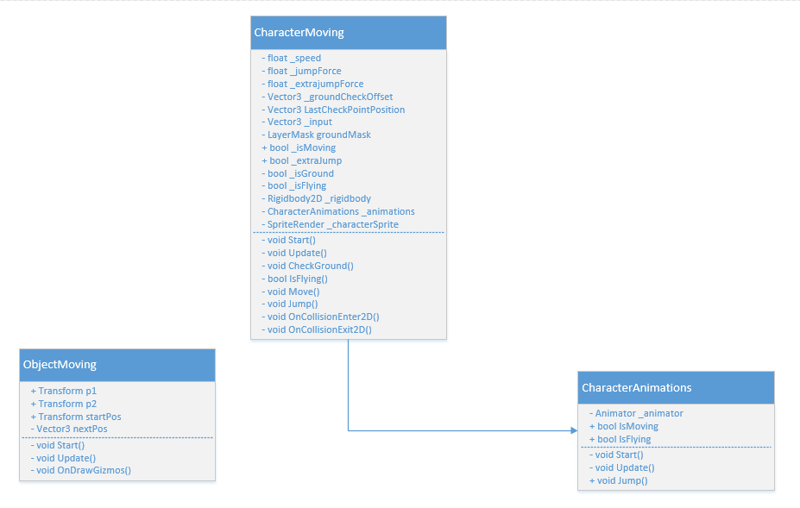
Диаграмма классов
Здесь визуализированы классы программы и их составляющие.

Slide 10
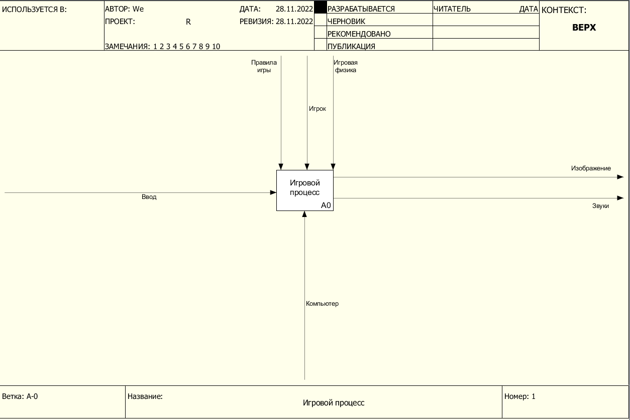
Функциональная модель
Поверхностный вид модели.

Slide 11
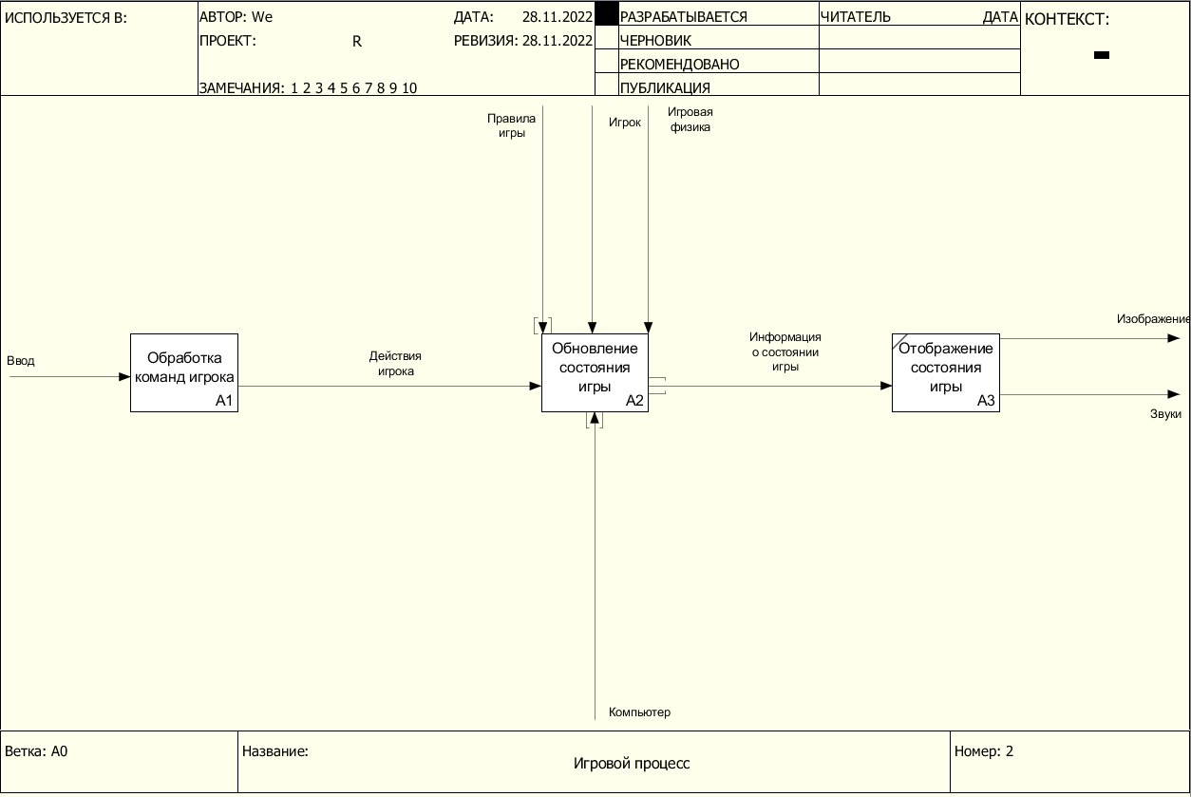
Функциональная модель
Декомпозиция внешнего вида модели.

Slide 12
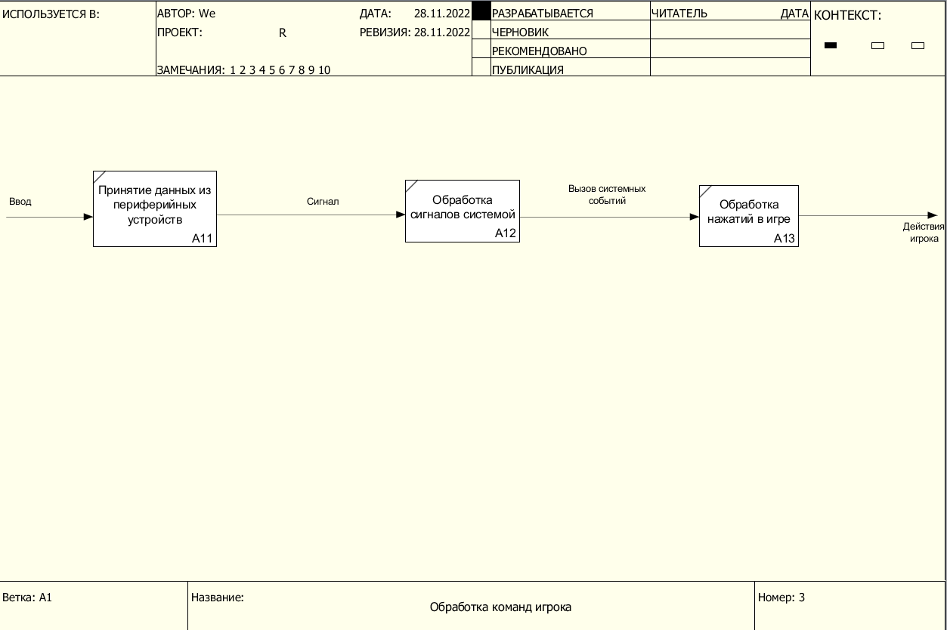
Функциональная модель
Декомпозиция первого блока “Обработка команд игрока”.

Slide 13
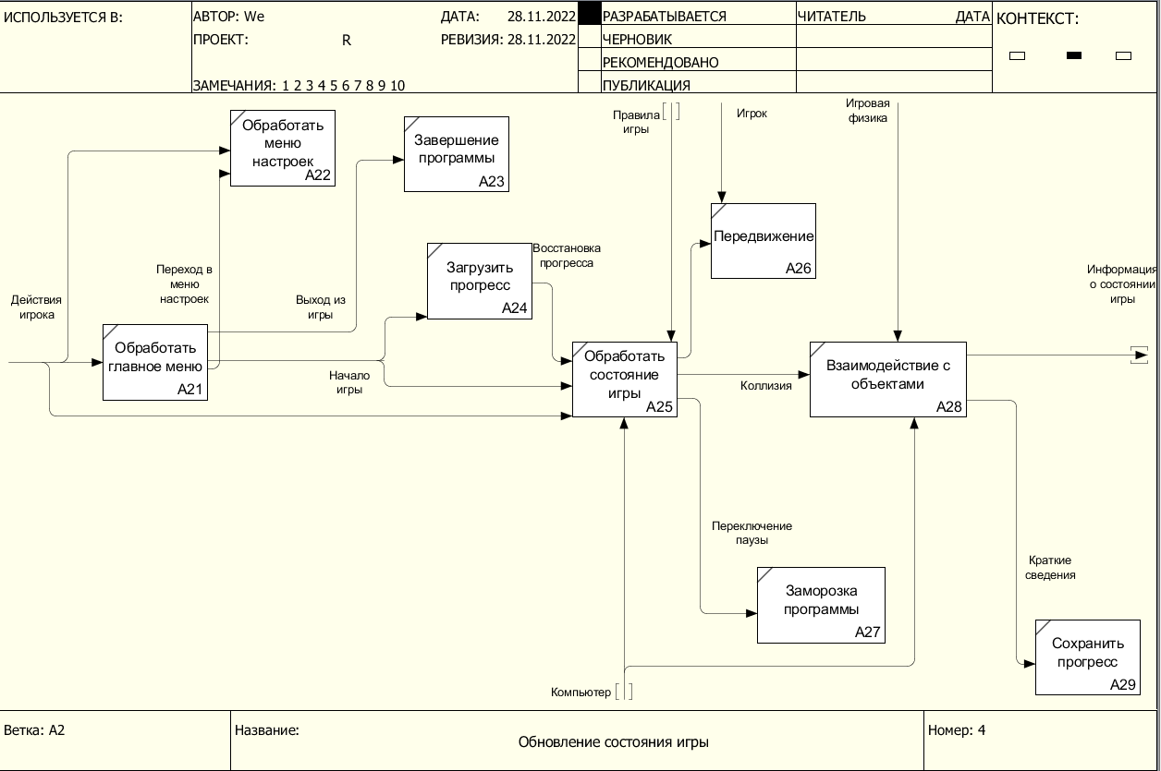
Функциональная модель
Ещё одна декомпозиция, но в этот раз это уже блок “Обновление состояния игры”.

Slide 14
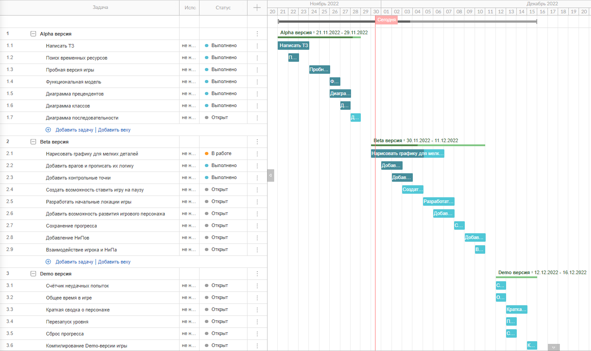
Диаграмма Ганта

Slide 15
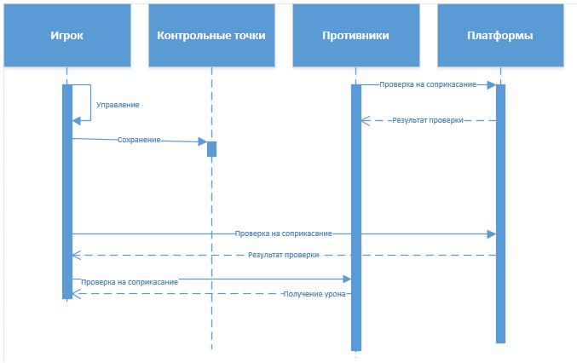
Диаграмма последовательности

Slide 16
Заключение
?
В процессе выполнения совместного проекта была разработана Alpha-версия игры «Under the Ground». В ней показаны текущие возможности пользователя, дизайн уровня, передвигающиеся объекты и возможность пользователя получать повреждения от объектов или от падения в пропасть.

Slide 17
СПАСИБО ЗА ВНИМАНИЕ!

